Slide 1
Jornada Nacional para fortalecer las competencias del referente técnico de los informes Trimestrales de Dotación de Personal para DIPRES
MATRIZ F
Cristian Vásquez
Unidad Sistema de Información de Personas en el Sector Público de Salud
Diciembre de 2018

Slide 2

CONTENIDOS DE LA PRESENTACION
Estructura de la Matriz F
Completitud de campos
  Fuente de información SIRH
  Otras fuentes de información
Aplicación matriz de validación
Errores frecuentes y acciones de corrección
Correlación de matrices anteriores
Cruce en matrices base (tener Excel consolidado con D, S, H, C para cruzar con las matrices temáticas)

Slide 3
Estructura General de la Matrices
Matriz F : Personal con asignación por función crítica (acumulativa)
Personal de la dotación (Matriz D)
Personal con cese de funciones (Matriz C)
Personal fuera de dotación (Matriz S)
Matriz Base D, C y S
Matriz F

Slide 4
Estructura General de la Matriz F
Datos personales
Otros
Matriz_F
Datos del Sist_Rem
Matriz F : Personal con asignación por función crítica (acumulativa)
Datos personales: Son los datos ya informados en las matrices Base
Datos del Sist_Rem y Estamento: Código del sistema remuneracional del funcionario contenido en tabla 4, tabla 6 (relacionado con tabla 4)
Otros : porcentaje, monto desde - hasta

Slide 5

Estructura General de las matrices
Datos personales
Campos Matriz F contenidas en las matrices Base
  RUT, DV
  Apellido Paterno
  Apellido Materno
  Nombres
  Sexo

Slide 6
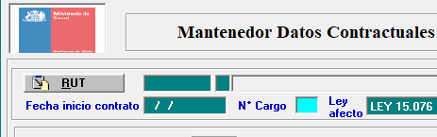
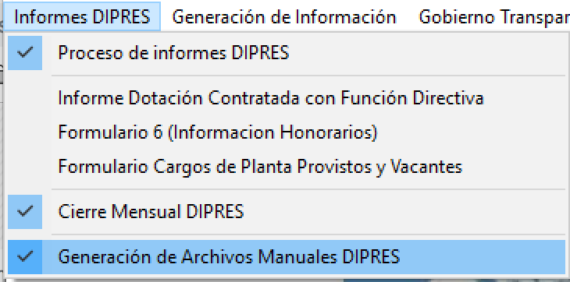
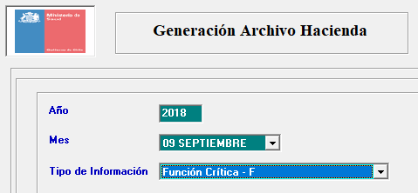
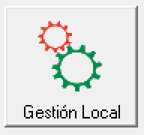
Matriz F - Fuentes de información
Fuente principal – SIRH
Resolución
Otras fuentes de información “contenido en matrices bases”
  Establecimiento (no ID_SERV)
  Correlativo de Contrato
SIRH

Slide 7
Observaciones y errores frecuentes – Matriz E
Campos de PORCENTAJE_AFC (Porcentaje asignación función critica)
    Ingresar valor con un decimal, sin agregar el carácter %
Campo de Establecimiento
    Error en el tipo de campo, se debe informar el establecimiento al cual pertenece el funcionario, no se debe ingresar el nombre del establecimiento y menos ingresar el ID_SERV (160401)
Campo de Correlativo de contrato
    Dato que corresponde a la cantidad de contratos ejemplo: 1,2,3, etc. No es el correlativo de provisión ejemplo: 500001
    no dejar: en cero, blanco, datos alfanuméricos
    Revisar si están todos los que corresponden
Confiable
Completa
Actualizada

Slide 8
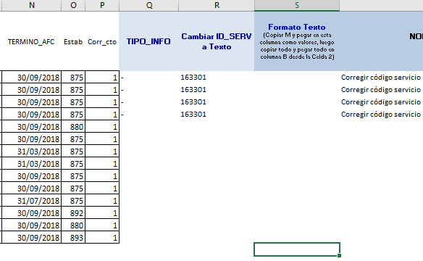
Aplicar Matriz de Validación
Asegurarse de copiar todos los datos requeridos desde el archivo Excel original hacia el archivo Excel de la matriz de validación.
Utilizar la última versión de la matriz de validación (descargar desde www.sirh.cl) . Además es posible descargar desde DIPRES (pero no tiene columna de estab y corr_cto).
Asegurar de incluir los campos de “establecimiento” y “correlativo”
Las correcciones se deben hacer en:
  Si es antes del cierre en SIRH y luego volver a procesar
  Si el trimestre esta cerrado, realizarlas en el archivo.
Copiar la sección de fórmulas para todos los registros

Slide 9
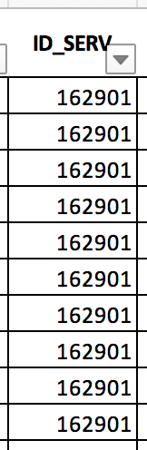
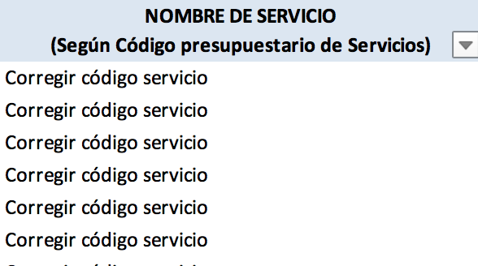
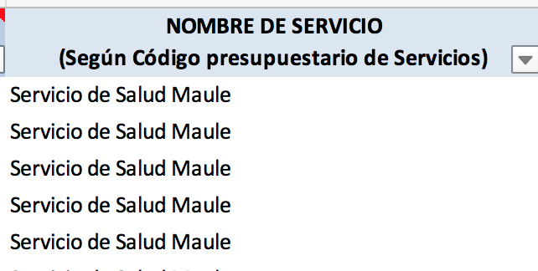
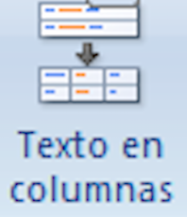
Aplicar Matriz de Validación – Corregir Errores
Verificar todas las columnas de la matriz de validación e identificar errores.
Valores son correctos pero no así el formato
Error en la columna de ID Servicio
Convertir a Texto
Error corregido

Slide 10
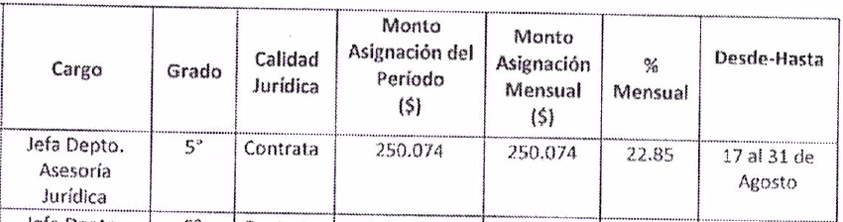
Recomendaciones Generales

Slide 11

Preguntas
  ¿Preguntas ?

Slide 12


